Slide 1
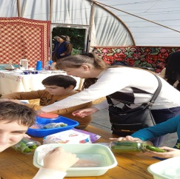
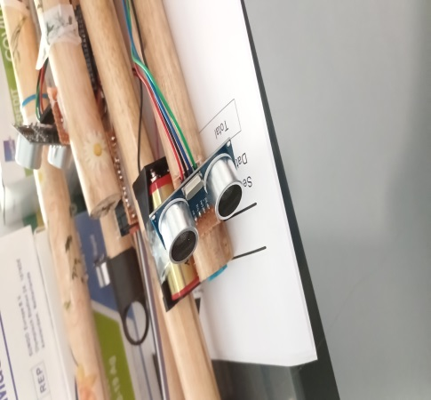
Săptămâna verde – volumul 4
ȘCOALA GIMNAZIALĂ NR. 59
21-25.10.2024

Slide 2
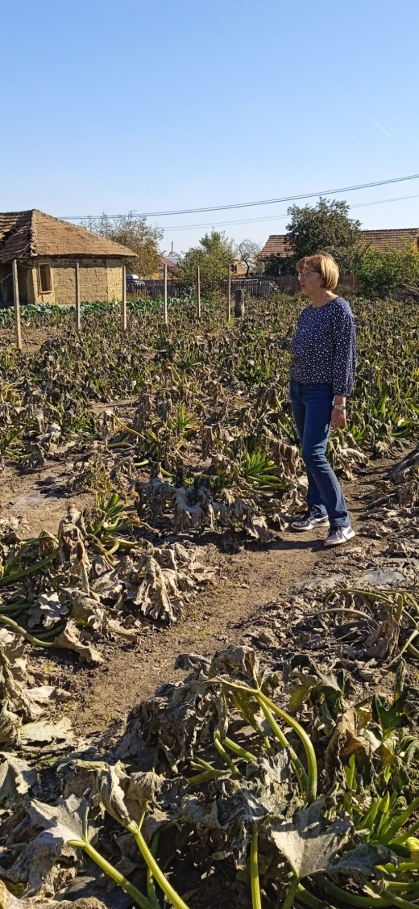
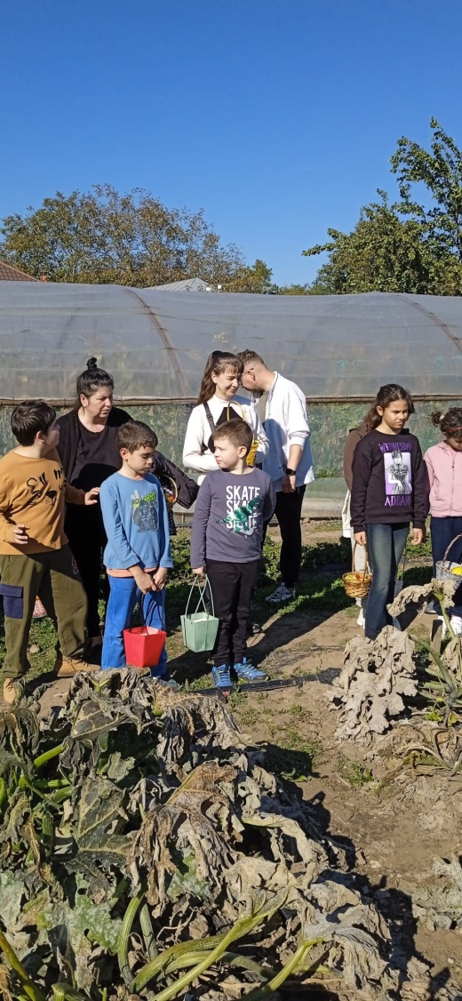
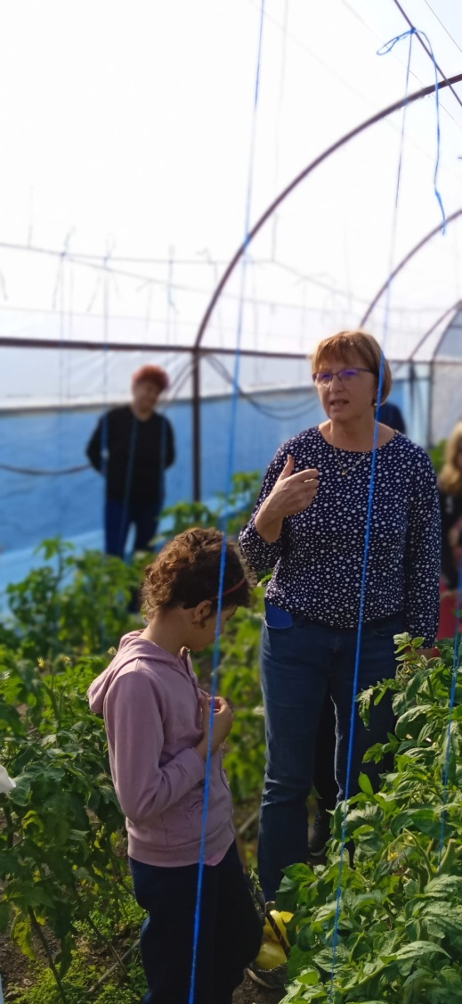
3C – Învățăm de la fermieri
Dovlecii
după
brumă
Tomatele
din seră
Efectul
brumei

Slide 3
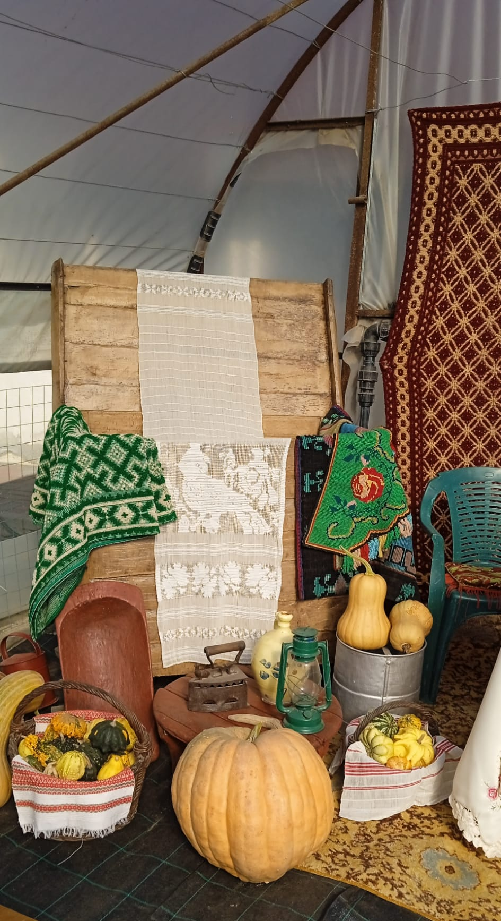
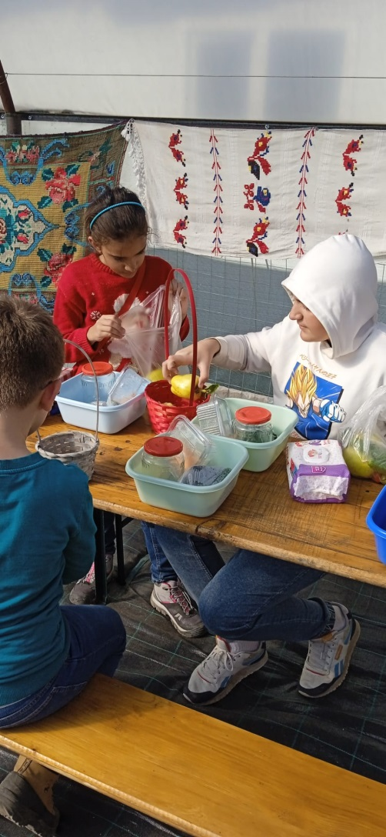

3C – Învățăm să punem murături
Excursie organizată de dna prof Lupu Gabriela în județul Ilfov, la Nuci

Slide 4
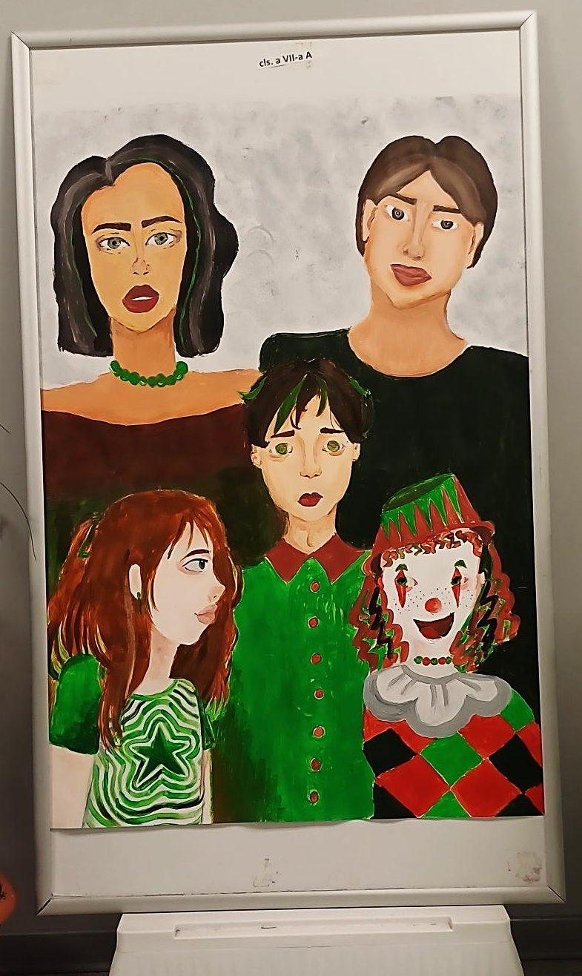
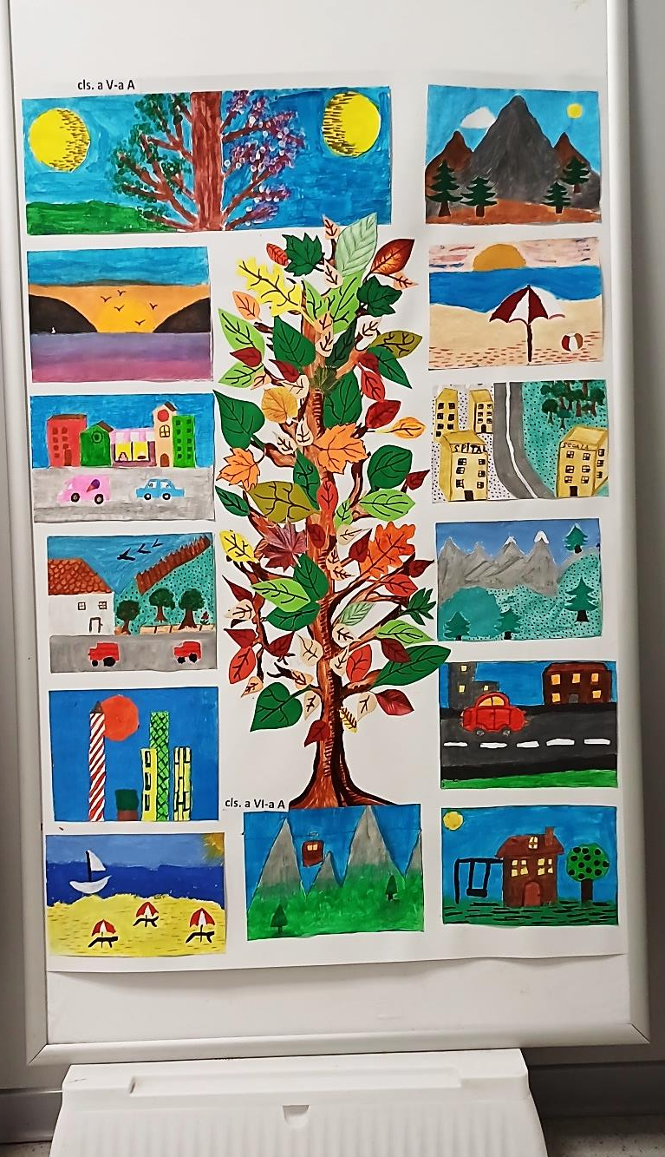
Artă plastică – natura în diverse ipostaze
(coord. Prof Speranța Cojocaru)

Slide 5
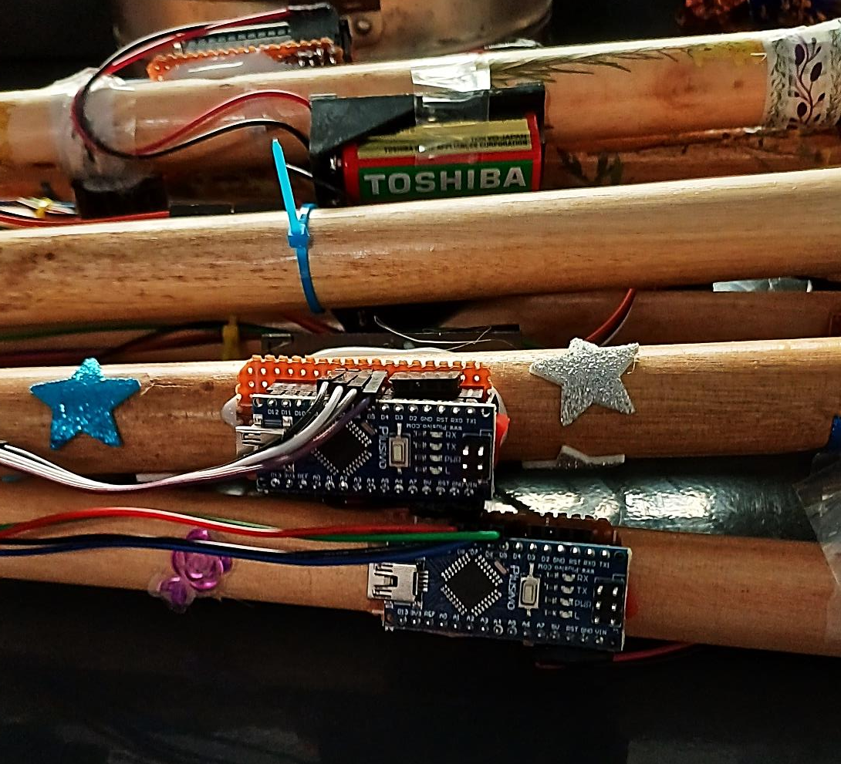

Senzorii în lumea vie
Activități desfășurate de doamna prof. Dumitrică Mariana la clasele a VII-a și a VIII-a

